Slide 1

Муниципальный конкурс
«Лучшая школьная столовая»
МБОУ СОШ №2 им.С.К.Тока
с.Сарыг-Сеп
Каа-Хемского района Республики Тыва
2021-2022 у.г

Slide 2
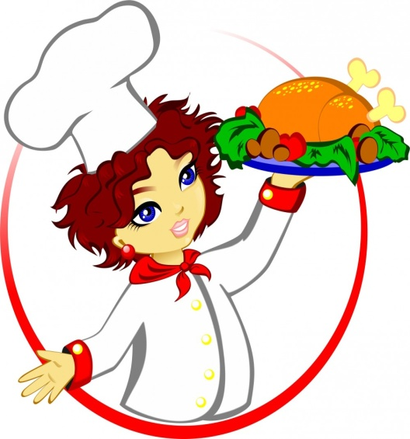
«Забота о здоровье – это важнейший труд учителя. От жизнерадостности, бодрости детей зависит их духовная жизнь, мировоззрение, умственное развитие, прочность знаний и вера в свои силы» В.А.Сухомлинский.
Питание - один из факторов среды обитания, оказывающий непосредственное влияние на формирование здоровья детей и подростков.
Организация правильного здорового питания детей и подростков имеет не только медицинское значение как фактор сохранения здоровья конкретного ребенка и его последующего развития, но и большое социальное значение - как фактор, определяющий здоровье будущих поколений, т.е. какая основа будет заложена сейчас, такое будет здоровье и в последующем.

Slide 3
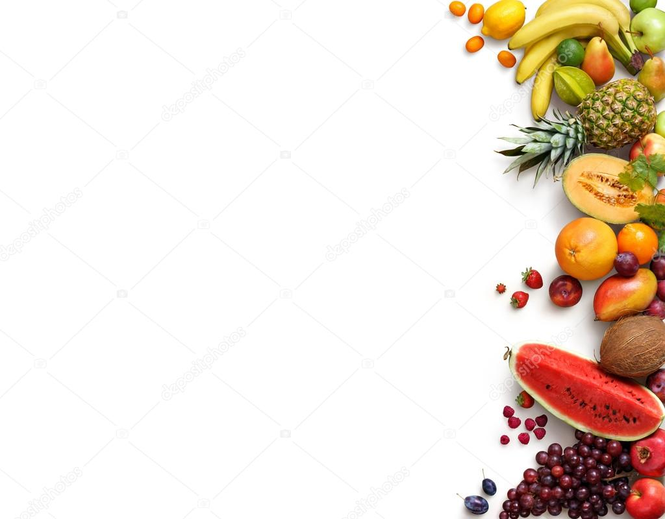
Директор школы
Нурсат Гелена Викторовна

Slide 4
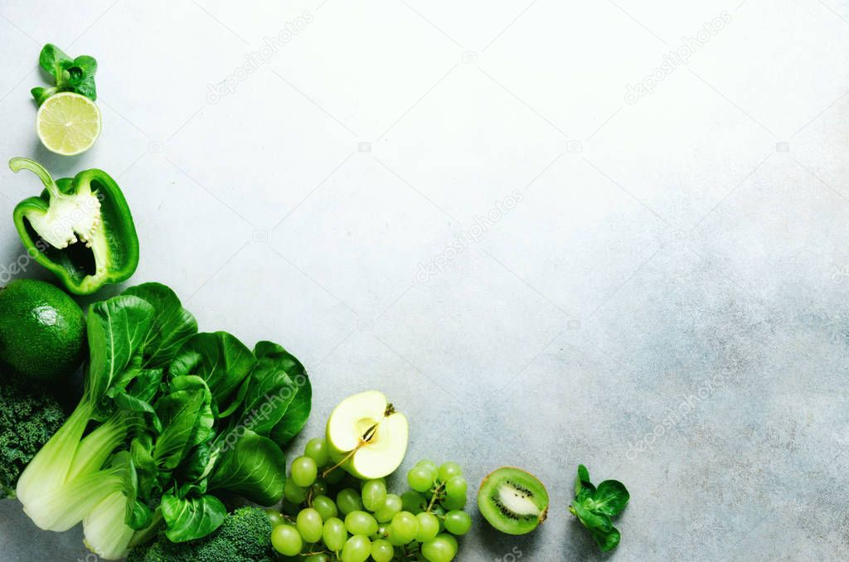
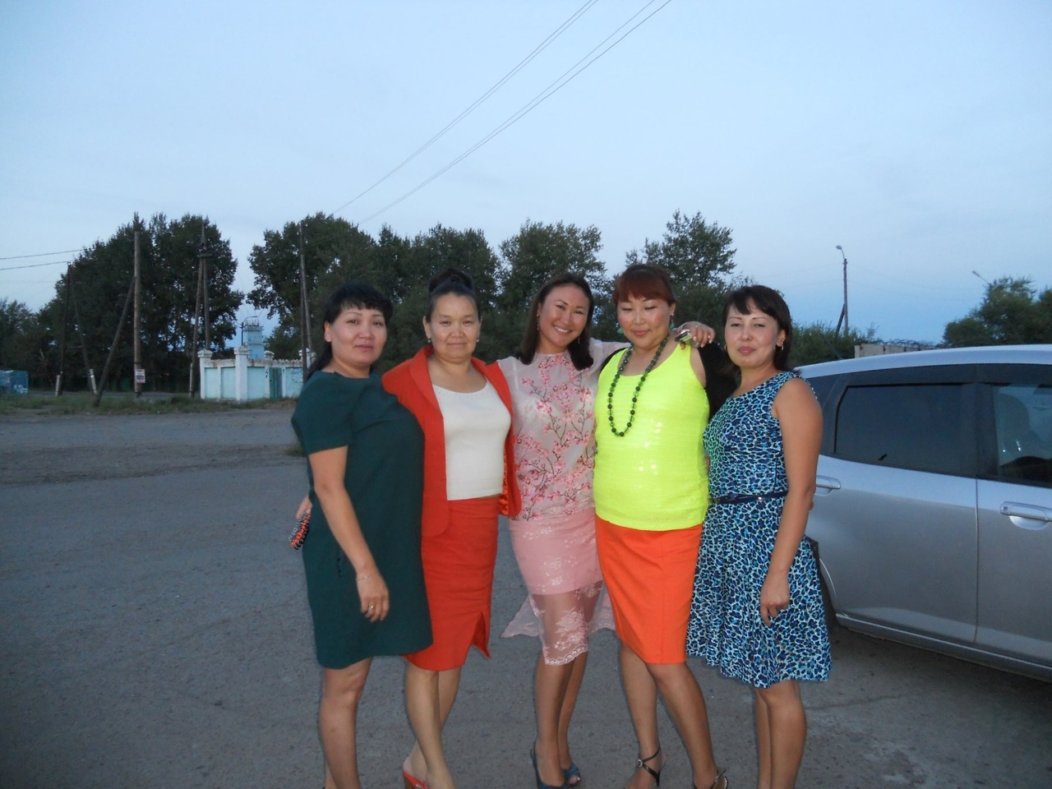
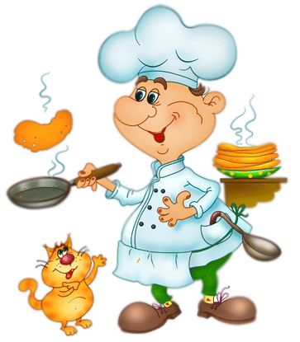
Борбак Сайлык Николаевна – организатор горячего питания в
МБОУ СОШ №2 им. С.К. Тока

Slide 5

МБОУ СОШ № 2 им. С.К. Тока с. Сарыг-Сеп основана в 1965 году, получила статус юридического лица в 2000 году (за основным регистрационным номером 1021700564137).
Учредитель: Администрация Каа-Хемского района.
Адрес школы: 668400,Республика Тыва, Каа-Хемский район, с. Сарыг-Сеп, ул. Енисейская, 258.
Лицензия на право ведения образовательной деятельности: 1021700564137
Свидетельство о государственной аккредитации серия 17А01 №0000012
Всего в школе обучается 384 учащихся.
Учителей – 46 педагогов.
Информация о школьной столовой размещена на сайте школы

Slide 6

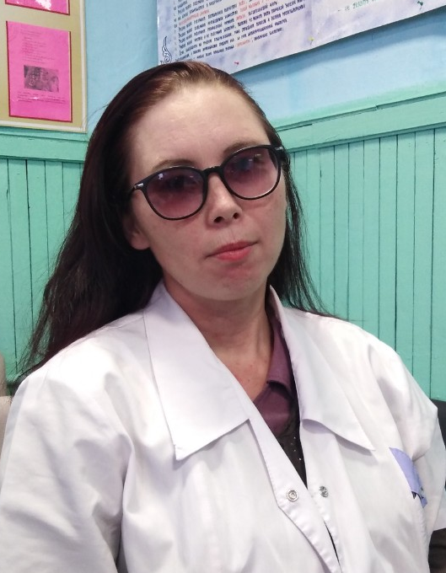
Демахина Татьяна Вадимовна-медсестра

Slide 7

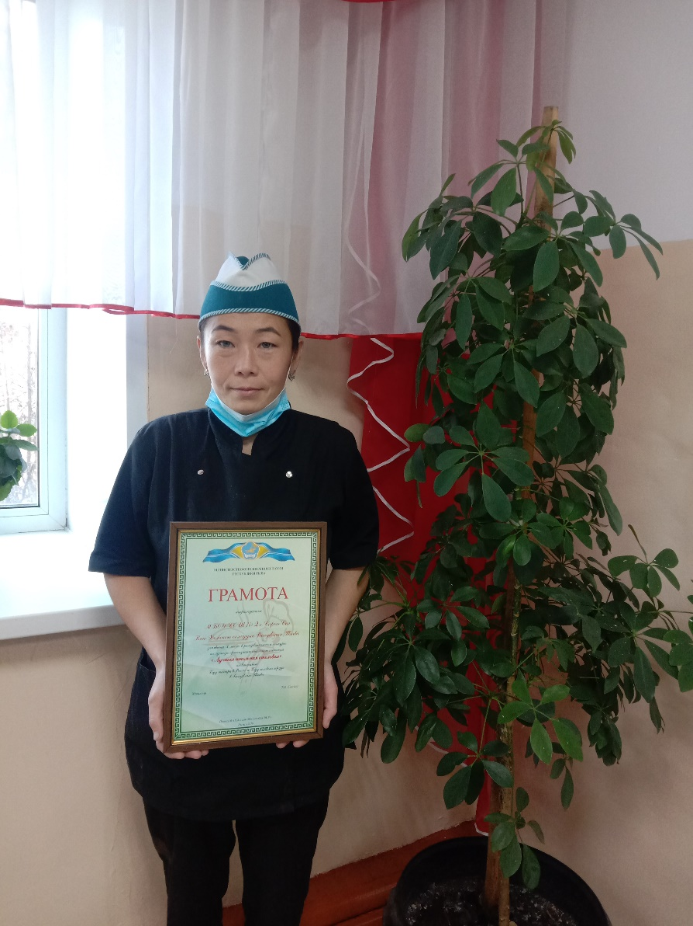
Кадровый состав работников столовой
Арапчаа Алисия Александровна– Тувинский техникум агротехнологии с. Сарыг-Сеп по специальности – повар, стаж работы - 1 лет.

Slide 8

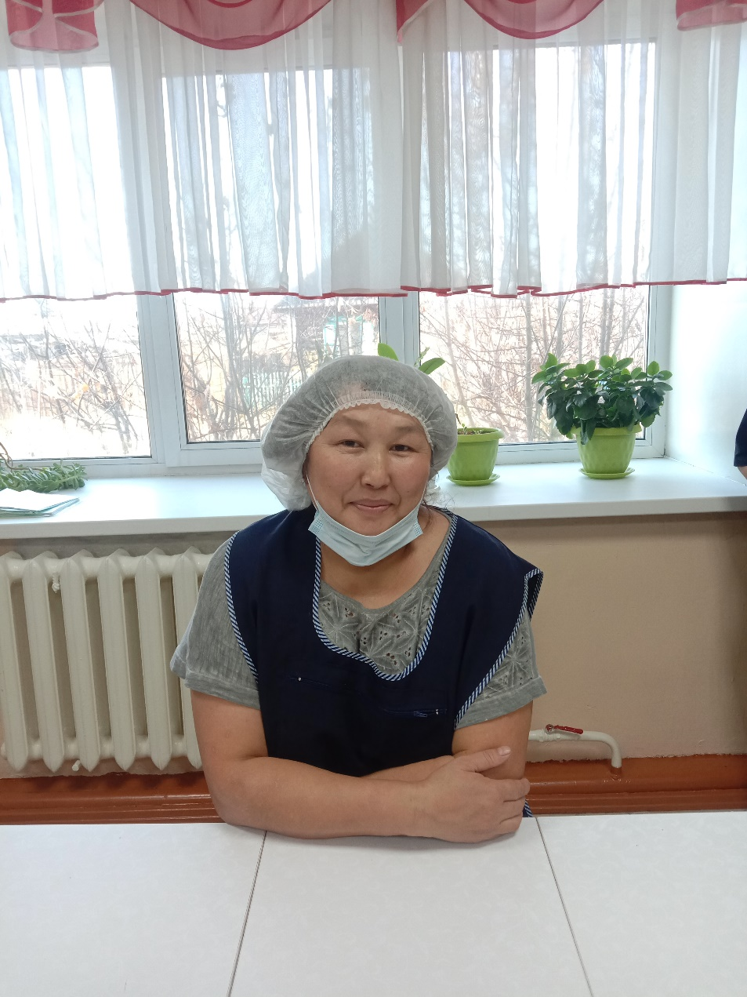
Комбу Валентина Викторовна – Тувинский техникум агротехнологии с. Сарыг-Сеп, повар – 3 разряда, стаж работы-1

Slide 9

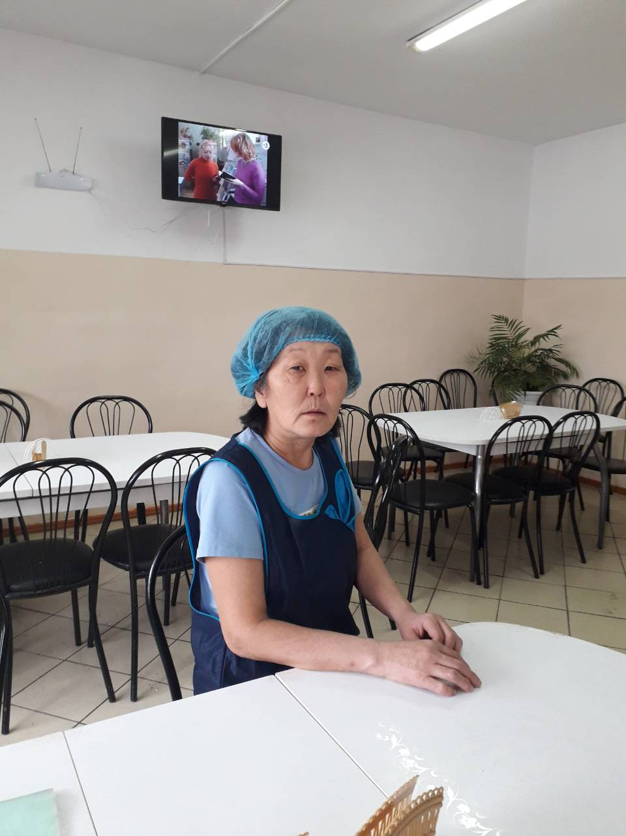
Ярлыкова Неля Николаевна – среднее,
стаж работы
4 года

Slide 10
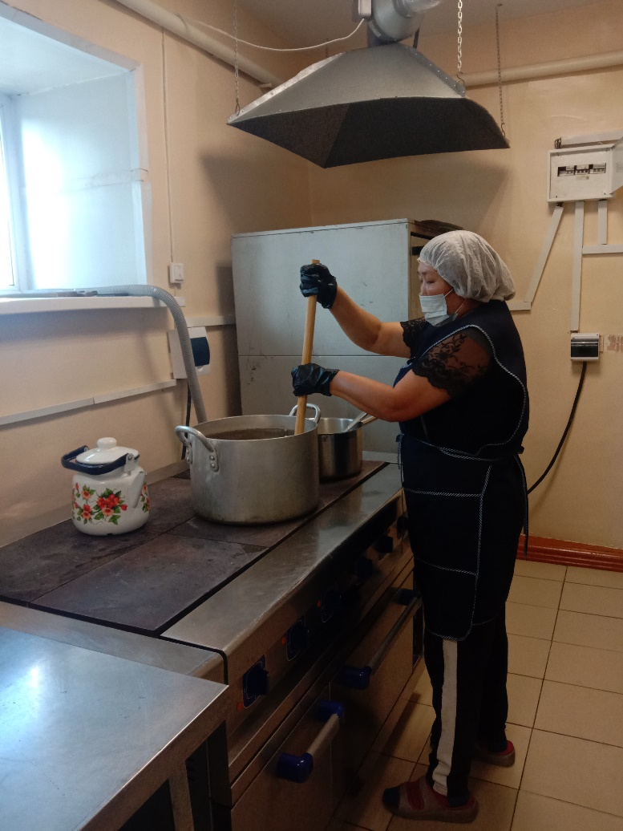
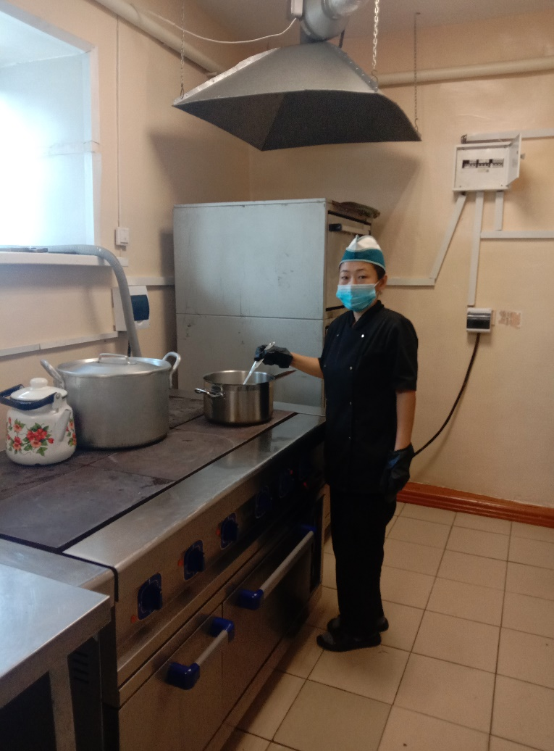
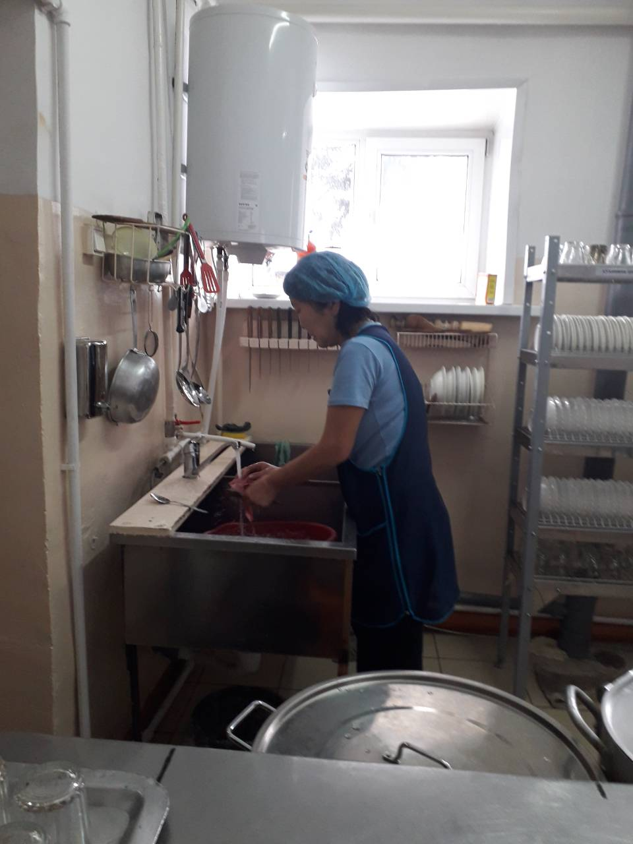
На пищеблоке работают профессионалы, знающие технологию и санитарно-эпидемиологические нормы.

Slide 11

первые блюда; суп по-домашнему, молочный суп; вторые блюда: плов, тефтели, рыбные котлеты;
выпечка: сосиски в тесте, пирожки с капустой, картошкой, повидлом - 3 наименования ежедневно; напитки: чай с молоком, чай сахаром, натуральный сок; молочные продукты: кефир, молоко, йогурт питьевой.
14-дневное меню разработано и утверждено директором школы.
Ссылка на меню школы:

Slide 12

Это не кафе,
Не столичный ресторан.
Чистая, здоровая
Школьная столовая!

Slide 13
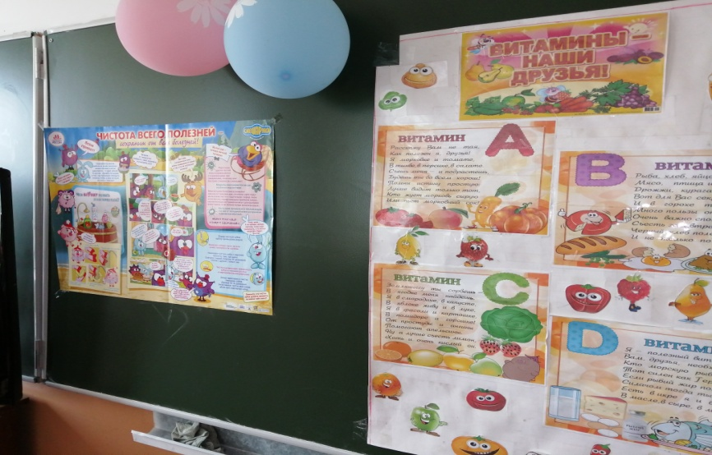
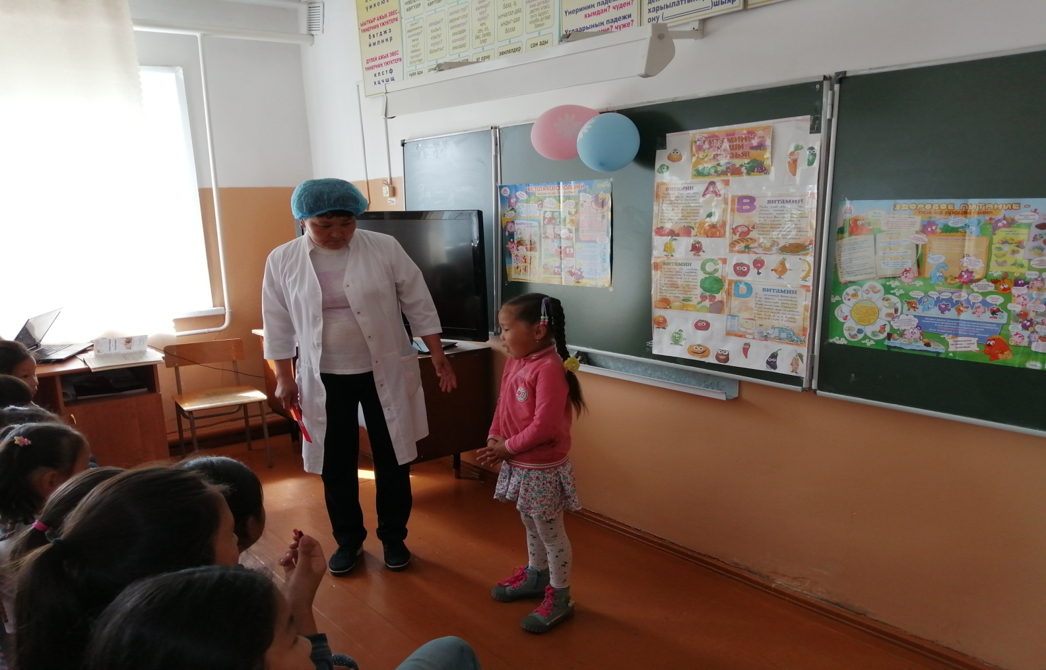
Беседа о витаминах

Slide 14
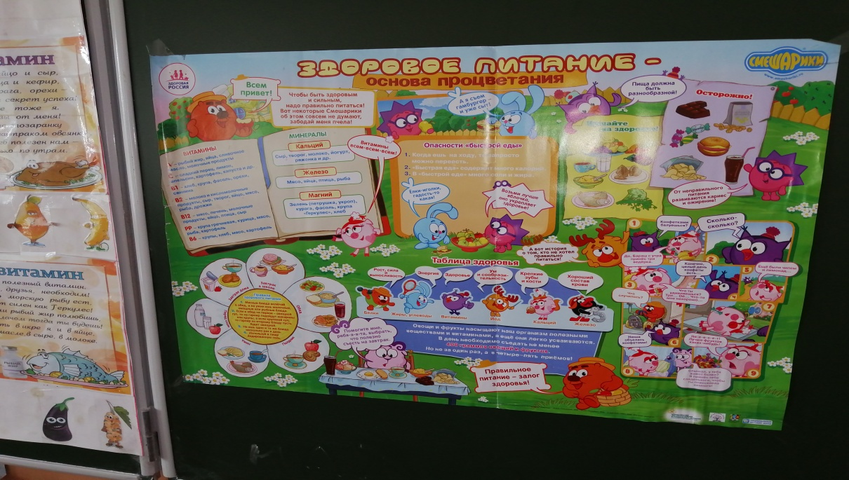
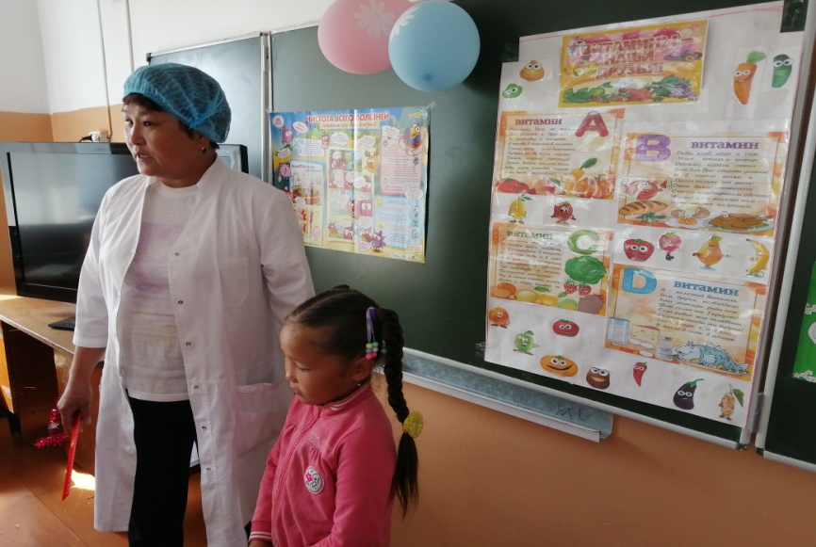
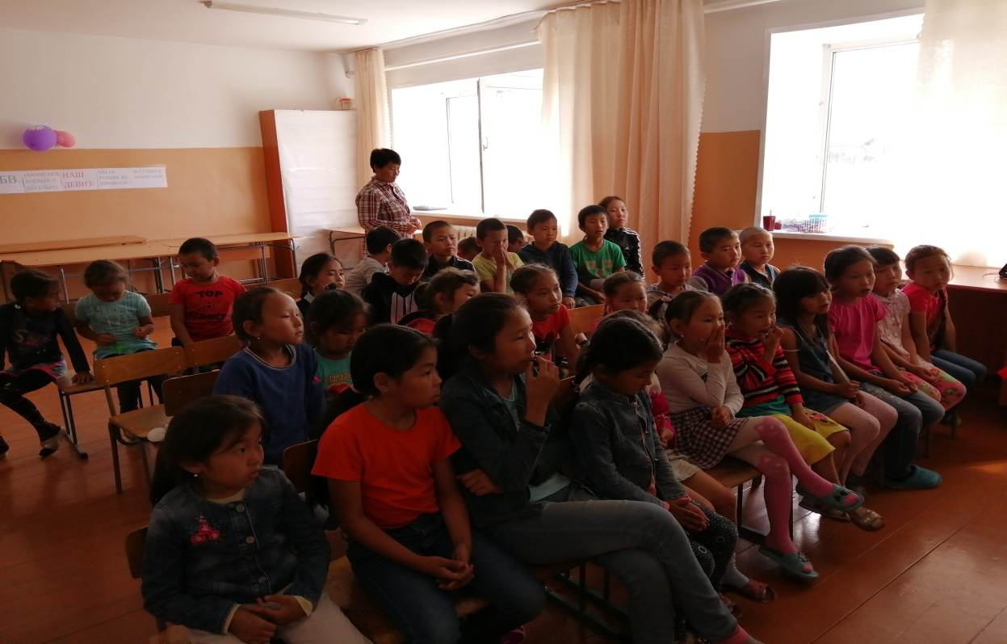
Здоровое питание – основа процветания!

Slide 15
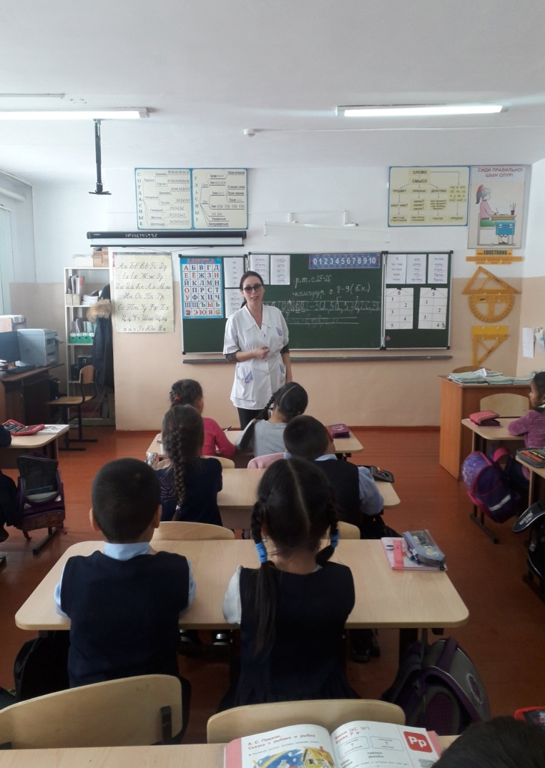
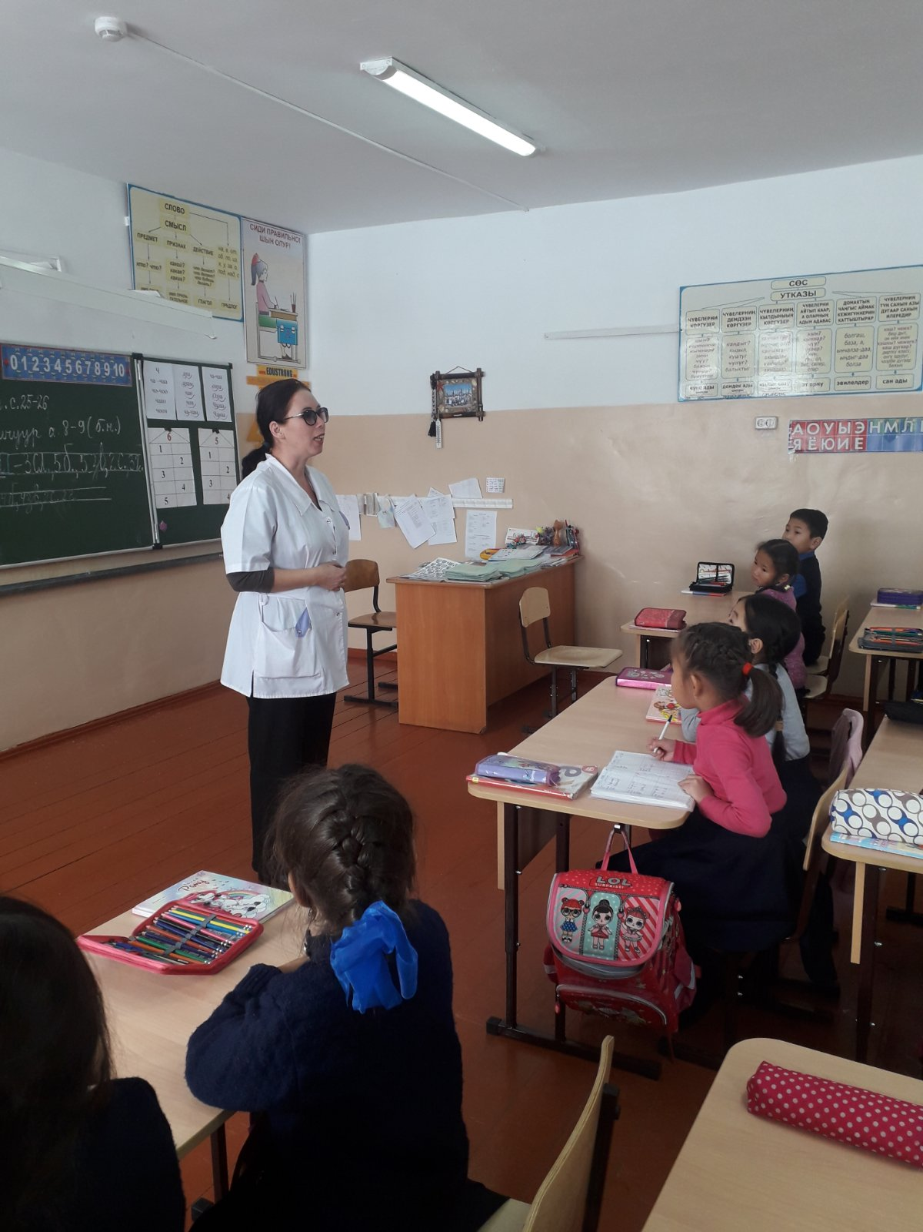
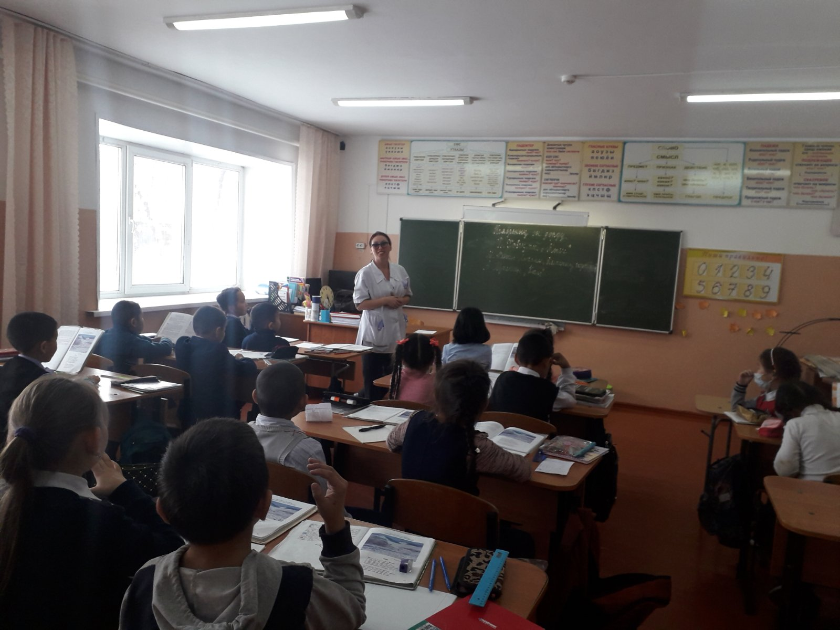
Беседа: «О здоровом диетическом
питании»

Slide 16
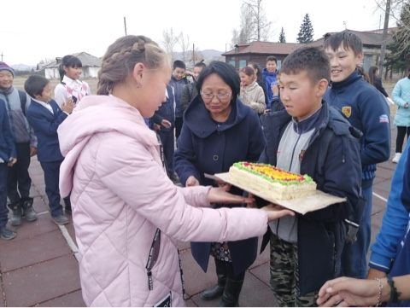
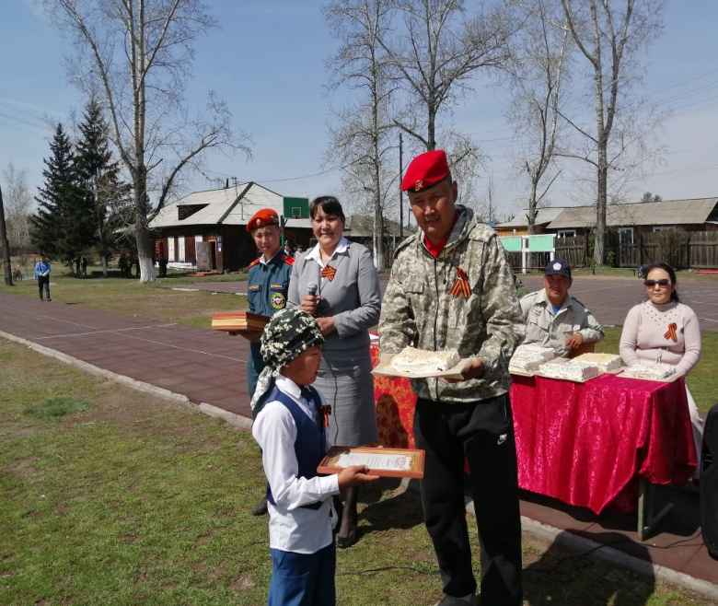
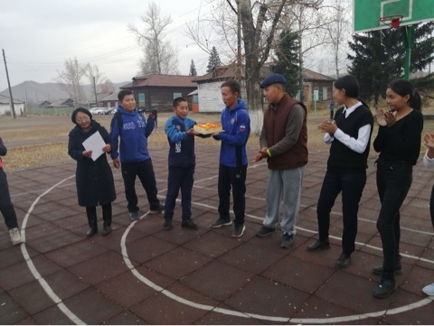
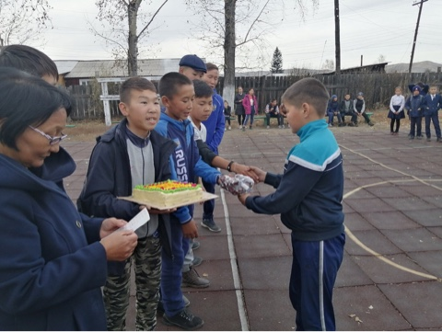

Slide 17
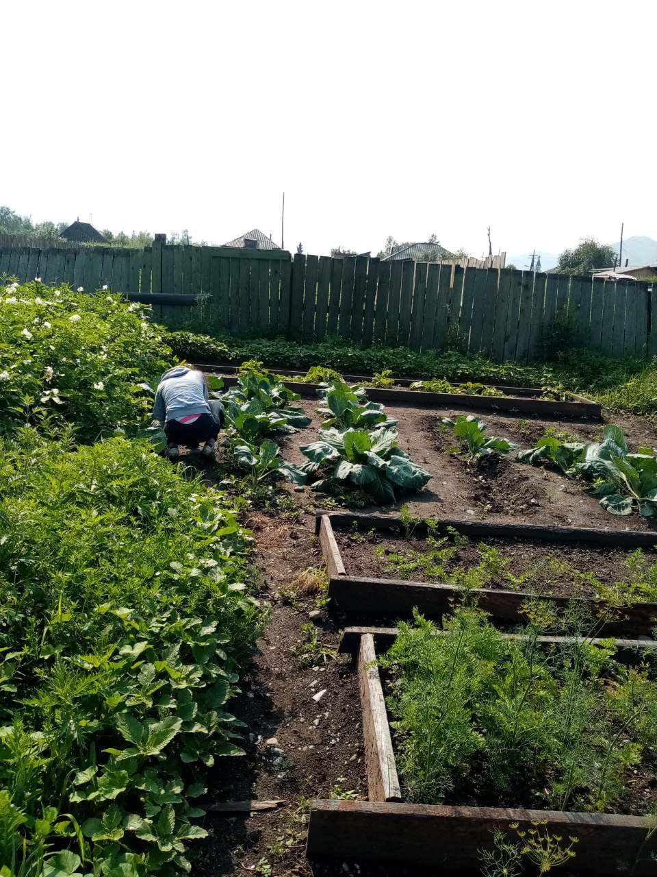
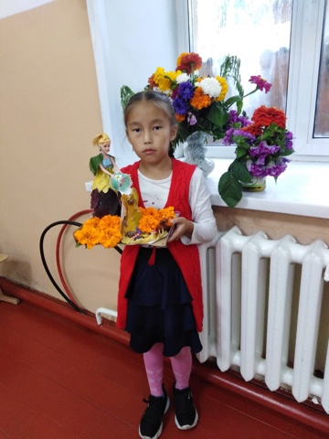
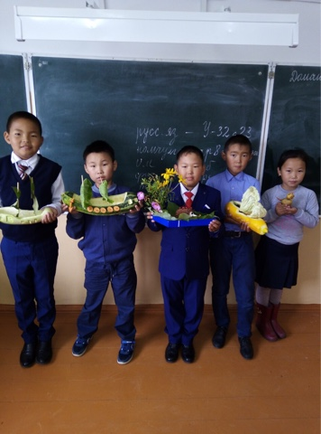
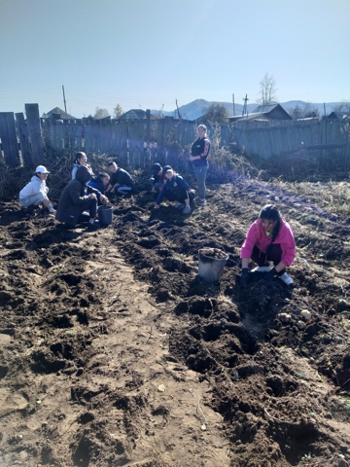
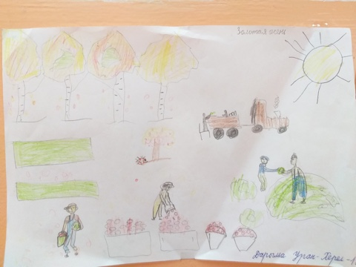
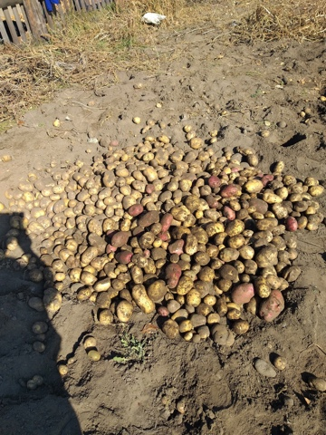
Пришкольный участок

Slide 18
